Slide 1
Il-Milied Madwar Id-Dinja
Qabbel dawn it-tradizzjonijiet mal-pajjizi tagħhom.
1. Joħorġu fit-toroq jixorbu u jieklu. Ir-rigali jingħataw minn Befana fis-6 ta’ Jannar. | 3 | Franza
2. Il-Milied jiġi ċċelebrat fis-sħana ħdejn xi xmara. | 4 | L-Isvezja
3. Kulħadd jibqa’ mqajjem għall-quddiesa ta’ nofs il-lejl. Santa Claws jimlilhom iż-żraben bir-rigali. | 1 | L-Italja
4.Iżejnu s-siġra tal-Milied bil-gallettini f’għamla ta’ raġel tal-ġinġer. Jieklu l-ħut f’Jum il-Milied. | 6 | L-Awstralja
5. Jilbsu ta’ Marija u Ġużeppi u jħabbtu bieb bieb. | 2 | L-Afrika t’Isfel
6. Il-Milied jiċċelebrawh fis-sħana ħdejn il-baħar. | 5 | Il-Messiku
7. It-tfal iħallu l-ittri għal Kristkind fuq ħoġor it-tieqa. Dawn ukoll iwaħħlu l-gallettini tal-għaġina mas-siġra tal-Milied! | 8 | Spanja
8. F’dan il-pajjiż l-ikla tal-Milied jikluha fl-Lejlet il-Milied : jew dundjan mimli jew frott tal-baħar. | 7 | Il-Ġermanja

Slide 2
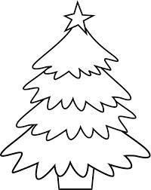
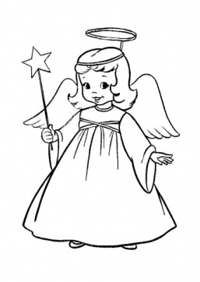
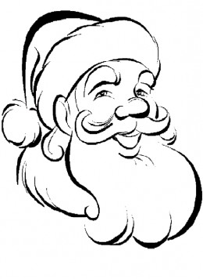
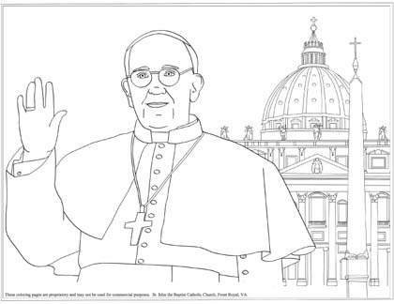
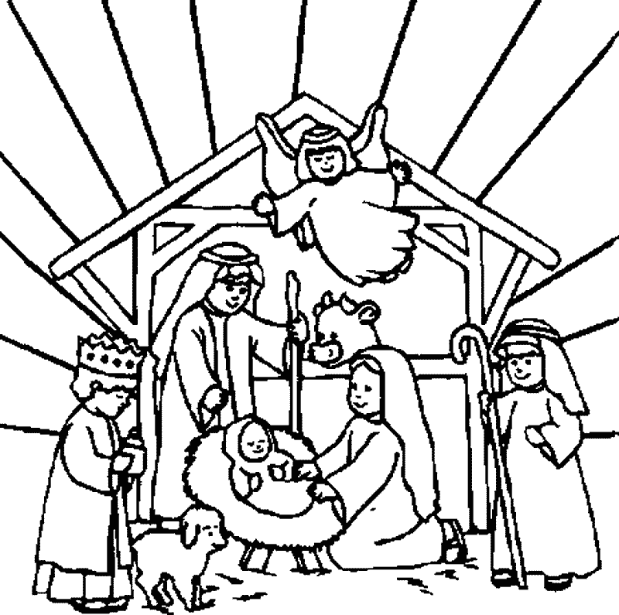
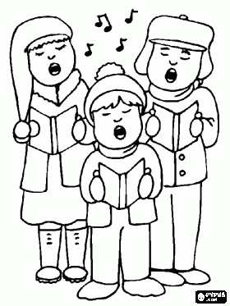
Drawwiet U Tradizzjonijiet
Ikteb minn liema pajjizi oriġinaw dawn it-tradizzjonijiet.
Kont taf li hemm ħafna pajjiżi fl-Ewropa li fihom in-nies imorru l-Quddiesa ta’ nofs il-lejl fil-Milied biex ifakkru t-twelid ta’ Ġesù Bambin ?
Is- siġra tal-Milied
___________
Mill-Vatikan ir-Ragħaj tal-Knisja Kattolika jixtieq il-Milied it-Tajjeb lid-dinja kollha.
Santa Klaws
Ara tagħrafx b’liema lingwa huma dawn ix-xewqat.
___________
Il-Presepju
Buon Natale - _________________
Feliz Navidad - ________________
frohe Weihnachten- ___________
圣诞快乐 - ___________________
Καλά Χριστούγεννα - ___________
Joyeux Noël - _________________
Merry Christmas - ______________
___________
Il-Purċissjoni bil-Bambin
___________

